Slide 1
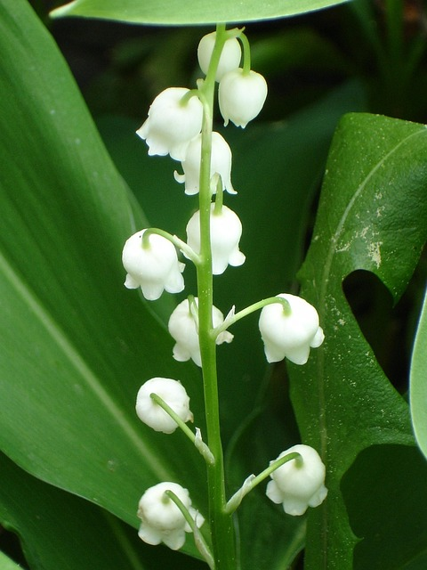
B = origine de barbentane Semaine n°18 du 29 avril au 3 mai 2024
Menus de la crèche « Les Pequelets »
Lundi | Mardi | Mercredi 1er mai | Jeudi | Vendredi
Salade de tomate | Velouté froid de courgette | Salade de pate | Salade verte | Taboulé
Poulet rôti Pdt grenaille légume | Poisson Haricot vert riz | Bruschetta au jambon (Non servi le 10/ 04) légume | Lasagne bolognaise légume | Mijoté de veau Ratatouille polenta
yaourt | fromage | Kiri bio | Fromage blanc | fromage
Fruit | Compote | Fruit | Compote | Fruit
Goûter | Goûter | Goûter | Goûter | Goûter
Compote fromage pain | Biscuit fruit laitage | Pain, confiture yaourt | Laitage, biscuit fruit | Pain, chocolat compote
La cuisine municipale se réserve la possibilité de modifier les menus en fonction des aléas du marché et des livraisons.

